Slide 1







Tôi là
Tiếng Việt 2
2
LỚP
HỌC
SINH
Đọc:
(Tiết 1 – 2)
Yến Nhi
Măng non

Slide 2


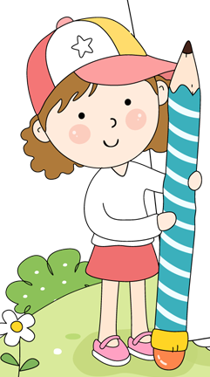

Yêu cầu cần đạt
Yêu cầu cần đạt
Kiến thức, kĩ năng
- Đọc đúng lời kể chuyện và lời nói của nhân vật;
- Hiểu được cảm xúc háo hức, vui vẻ của học sinh trong ngày khai giảng lớp 2;
- Đọc đúng các tiếng trong bài.
2. Năng lực đặc thù
- Hình thành và phát triển năng lực văn học (nhận biết được nhân vật, hiểu được diễn biến các sự việc diễn ra trong câu chuyện);
- Có cảm xúc hãnh diện, tự hào khi trở thành học sinh lớp 2; có tình cảm thân thiết, quý mến đối với bạn bè; có niềm vui đến trường.
Phẩm chất
- Nhân ái: Bồi dưỡng tình yêu trường lớp, tình thân thiết với thầy cô, bạn bè;
- Trách nhiệm: Tập trung trong học tập

Slide 3





Khởi động
Khởi động

Slide 4


Slide 5

Tôi là
Tiếng Việt 2
2
LỚP
HỌC
SINH
Đọc:
(Tiết 1 – 2)
Yến Nhi
Măng non

Slide 6
LUYỆN ĐỌC
LUYỆN
ĐỌC

Slide 7


Đọc mẫu
Đọc
mẫu
TÔI LÀ HỌC SINH LỚP 2
TÔI LÀ HỌC SINH LỚP 2
Ngày khai trường đã đến.
Sáng sớm, mẹ mới gọi một câu mà tôi đã vùng dậy, khác hẳn mọi ngày. Loáng một cái, tôi đã chuẩn bị xong mọi thứ. Bố ngạc nhiên nhìn tôi, còn mẹ cười tủm tỉm. Tôi rối rít: “Con muốn đến lớp sớm nhất.”.
Tôi háo hức tưởng tượng ra cảnh mình đến đầu tiên, cất tiếng chào thật to những bạn đến sau. Nhưng vừa đến cổng trường, tôi đã thấy mấy bạn cùng lớp đang ríu rít nói cười ở trong sân. Thì ra, không chỉ mình tôi muốn đến sớm nhất. Tôi chào mẹ, chạy ào vào cùng các bạn.
Chúng tôi tranh nhau kể về chuyện ngày hè. Ngay cạnh chúng tôi, mấy em lớp 1 đang rụt rè níu chặt tay bố mẹ, thật giống tôi năm ngoái. Trước các em, tôi cảm thấy mình lớn bổng lên. Tôi đã là học sinh lớp 2 rồi cơ mà.
(Văn Giá)
Notes:
Kích vào khung chữ đọc mẫu để mở file đọc mẫu

Slide 8

Đọc nối tiếp câu
Đọc nối
tiếp câu
TÔI LÀ HỌC SINH LỚP 2
TÔI LÀ HỌC SINH LỚP 2
Ngày khai trường đã đến.
Sáng sớm, mẹ mới gọi một câu mà tôi đã vùng dậy, khác hẳn mọi ngày.
Loáng một cái, tôi đã chuẩn bị xong mọi thứ.
Bố ngạc nhiên nhìn tôi,
còn mẹ cười tủm tỉm.
Tôi rối rít: “Con muốn đến lớp sớm nhất.”.
Tôi háo hức tưởng tượng ra cảnh mình đến đầu tiên, cất tiếng chào thật to những bạn đến sau.
Nhưng vừa đến cổng trường, tôi đã thấy mấy
bạn cùng lớp đang ríu rít nói cười ở trong sân.
Thì ra, không chỉ mình tôi
muốn đến sớm nhất.
Tôi chào mẹ, chạy ào vào cùng các bạn.
Chúng tôi tranh nhau kể về chuyện ngày hè.
Ngay cạnh chúng tôi,
mấy em lớp 1 đang rụt rè níu chặt tay bố mẹ, thật giống tôi năm ngoái.
Trước
các em, tôi cảm thấy mình lớn bổng lên.
Tôi đã là học sinh lớp 2 rồi cơ mà.
(Văn Giá)

Slide 9

Luyện đọc
từ khó
TÔI LÀ HỌC SINH LỚP 2
Luyện đọc
từ khó
TÔI LÀ HỌC SINH LỚP 2
Ngày khai trường đã đến.
Sáng sớm, mẹ mới gọi một câu mà tôi đã vùng dậy, khác hẳn mọi ngày. Loáng một cái, tôi đã chuẩn bị xong mọi thứ. Bố ngạc nhiên nhìn tôi, còn mẹ cười tủm tỉm. Tôi rối rít: “Con muốn đến lớp sớm nhất.”.
Tôi háo hức tưởng tượng ra cảnh mình đến đầu tiên, cất tiếng chào thật to những bạn đến sau. Nhưng vừa đến cổng trường, tôi đã thấy mấy bạn cùng lớp đang ríu rít nói cười ở trong sân. Thì ra, không chỉ mình tôi muốn đến sớm nhất. Tôi chào mẹ, chạy ào vào cùng các bạn.
Chúng tôi tranh nhau kể về chuyện ngày hè. Ngay cạnh chúng tôi, mấy em lớp 1 đang rụt rè níu chặt tay bố mẹ, thật giống tôi năm ngoái. Trước các em, tôi cảm thấy mình lớn bổng lên. Tôi đã là học sinh lớp 2 rồi cơ mà.
Loáng
tủm tỉm
háo hức
tưởng tượng
rụt rè
Notes:
Kích vào các dấu gạch ngang để hiện chữ cần luyện qua bảng

Slide 10
Đọc nối tiếp đoạn
Đọc nối
tiếp đoạn
TÔI LÀ HỌC SINH LỚP 2
TÔI LÀ HỌC SINH LỚP 2
Ngày khai trường đã đến.
Sáng sớm, mẹ mới gọi một câu mà tôi đã vùng dậy, khác hẳn mọi ngày. Loáng một cái, tôi đã chuẩn bị xong mọi thứ. Bố ngạc nhiên nhìn tôi, còn mẹ cười tủm tỉm. Tôi rối rít: “Con muốn đến lớp sớm nhất.”.
Tôi háo hức tưởng tượng ra cảnh mình đến đầu tiên, cất tiếng chào thật to những bạn đến sau. Nhưng vừa đến cổng trường, tôi đã thấy mấy bạn cùng lớp đang ríu rít nói cười ở trong sân. Thì ra, không chỉ mình tôi muốn đến sớm nhất. Tôi chào mẹ, chạy ào vào cùng các bạn.
Chúng tôi tranh nhau kể về chuyện ngày hè. Ngay cạnh chúng tôi, mấy em lớp 1 đang rụt rè níu chặt tay bố mẹ, thật giống tôi năm ngoái. Trước các em, tôi cảm thấy mình lớn bổng lên. Tôi đã là học sinh lớp 2 rồi cơ mà.

Slide 11
Luyện đọc
câu dài
TÔI LÀ HỌC SINH LỚP 2
Luyện đọc
Câu dài
TÔI LÀ HỌC SINH LỚP 2
Ngày khai trường đã đến.
Sáng sớm, mẹ mới gọi một câu mà tôi đã vùng dậy, khác hẳn mọi ngày. Loáng một cái, tôi đã chuẩn bị xong mọi thứ. Bố ngạc nhiên nhìn tôi, còn mẹ cười tủm tỉm. Tôi rối rít: “Con muốn đến lớp sớm nhất.”.
Tôi háo hức tưởng tượng ra cảnh mình đến đầu tiên, cất tiếng chào thật to những bạn đến sau. Nhưng vừa đến cổng trường, tôi đã thấy mấy bạn cùng lớp đang ríu rít nói cười ở trong sân. Thì ra, không chỉ mình tôi muốn đến sớm nhất. Tôi chào mẹ, chạy ào vào cùng các bạn.
Chúng tôi tranh nhau kể về chuyện ngày hè. Ngay cạnh chúng tôi, mấy em lớp 1 đang rụt rè níu chặt tay bố mẹ, thật giống tôi năm ngoái. Trước các em, tôi cảm thấy mình lớn bổng lên. Tôi đã là học sinh lớp 2 rồi cơ mà.
Ngay cạnh chúng tôi, mấy em lớp 1 đang rụt rè níu chặt tay bố mẹ, thật giống tôi năm ngoái.
Nhưng vừa đến cổng trường, tôi đã thấy mấy bạn cùng lớp đang ríu rít nói cười ở trong sân.
/
/
/
/
/
/
/
//
//

Slide 12
Đọc nối tiếp đoạn
Đọc nối
tiếp đoạn
TÔI LÀ HỌC SINH LỚP 2
TÔI LÀ HỌC SINH LỚP 2
Ngày khai trường đã đến.
Sáng sớm, mẹ mới gọi một câu mà tôi đã vùng dậy, khác hẳn mọi ngày. Loáng một cái, tôi đã chuẩn bị xong mọi thứ. Bố ngạc nhiên nhìn tôi, còn mẹ cười tủm tỉm. Tôi rối rít: “Con muốn đến lớp sớm nhất.”.
Tôi háo hức tưởng tượng ra cảnh mình đến đầu tiên, cất tiếng chào thật to những bạn đến sau. Nhưng vừa đến cổng trường, tôi đã thấy mấy bạn cùng lớp đang ríu rít nói cười ở trong sân. Thì ra, không chỉ mình tôi muốn đến sớm nhất. Tôi chào mẹ, chạy ào vào cùng các bạn.
Chúng tôi tranh nhau kể về chuyện ngày hè. Ngay cạnh chúng tôi, mấy em lớp 1 đang rụt rè níu chặt tay bố mẹ, thật giống tôi năm ngoái. Trước các em, tôi cảm thấy mình lớn bổng lên. Tôi đã là học sinh lớp 2 rồi cơ mà.
Luyện đọc nhóm 3

Slide 13
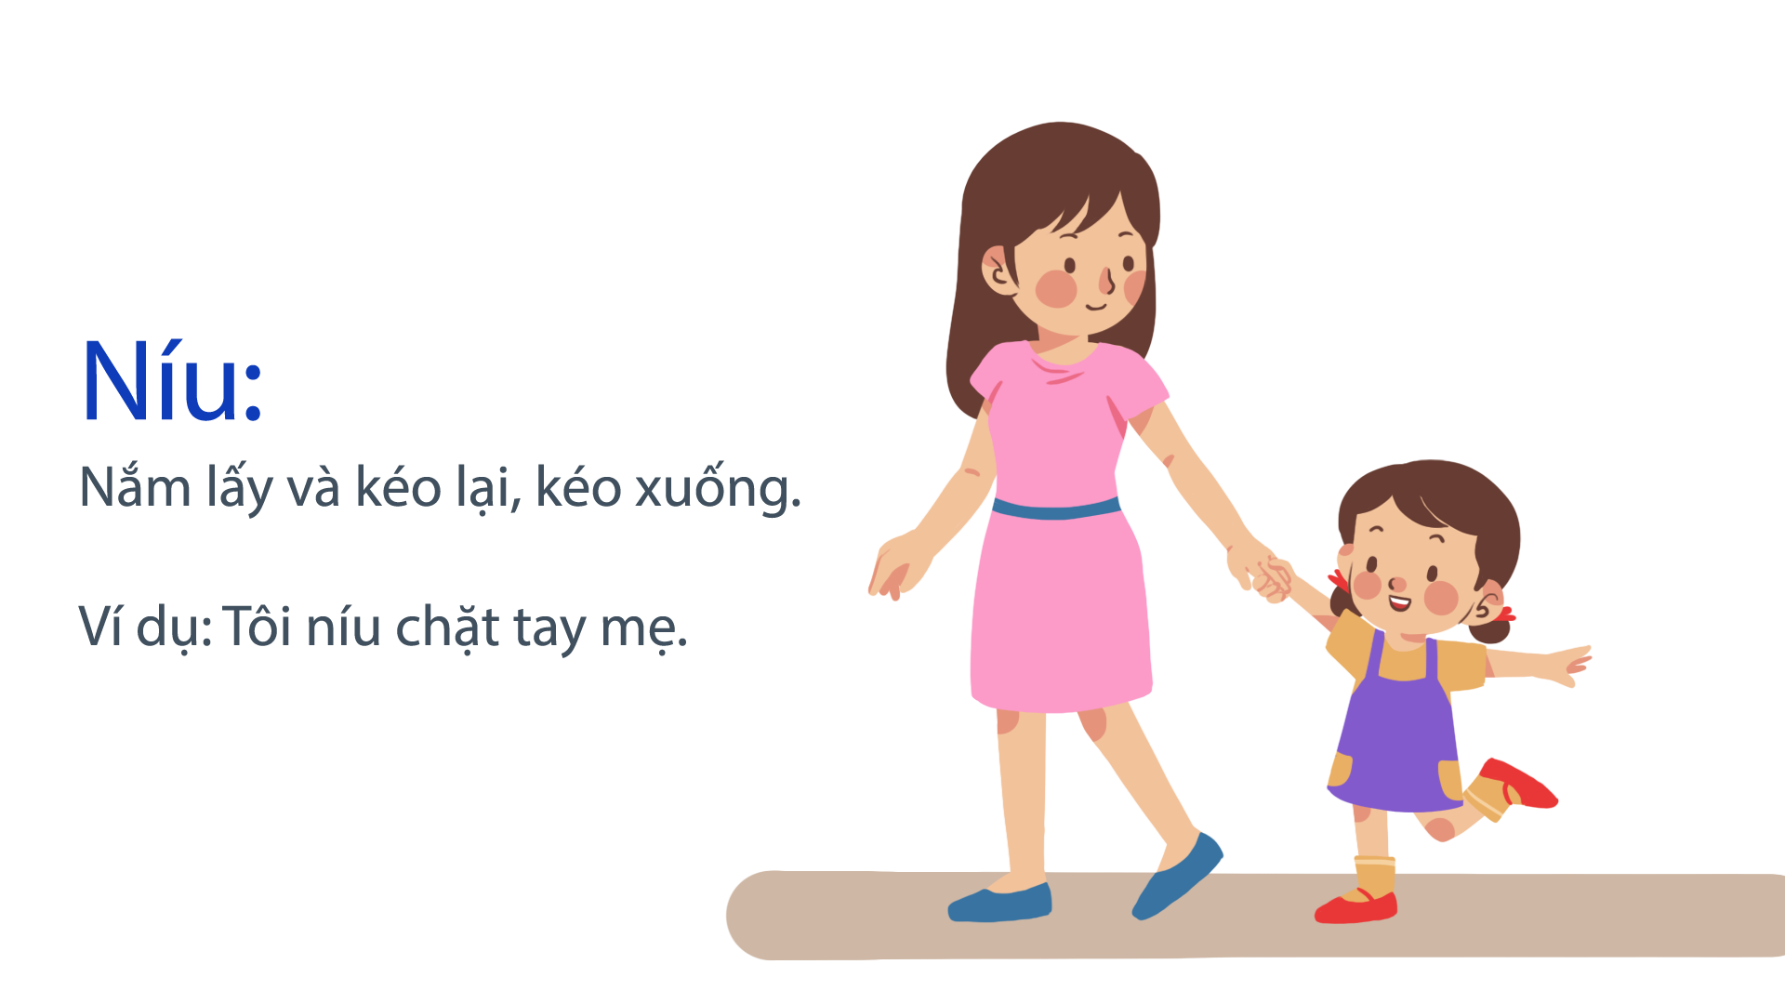
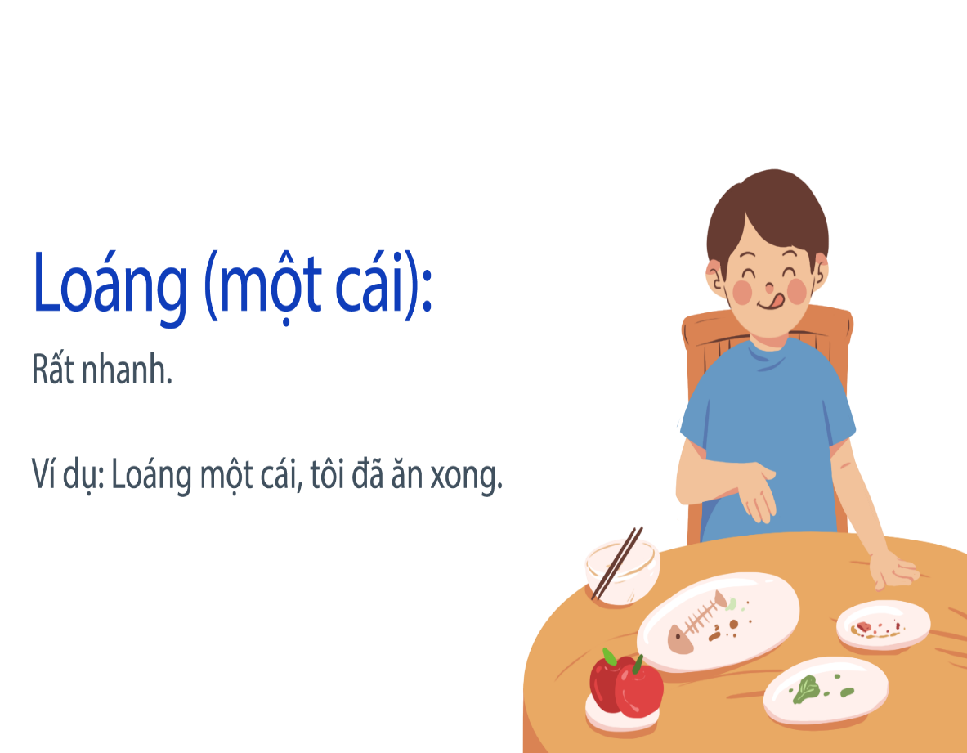

Luyện đọc
từ khó
TÔI LÀ HỌC SINH LỚP 2
Luyện đọc
từ khó
TÔI LÀ HỌC SINH LỚP 2
Ngày khai trường đã đến.
Sáng sớm, mẹ mới gọi một câu mà tôi đã vùng dậy, khác hẳn mọi ngày. Loáng một cái, tôi đã chuẩn bị xong mọi thứ. Bố ngạc nhiên nhìn tôi, còn mẹ cười tủm tỉm. Tôi rối rít: “Con muốn đến lớp sớm nhất.”.
Tôi háo hức tưởng tượng ra cảnh mình đến đầu tiên, cất tiếng chào thật to những bạn đến sau. Nhưng vừa đến cổng trường, tôi đã thấy mấy bạn cùng lớp đang ríu rít nói cười ở trong sân. Thì ra, không chỉ mình tôi muốn đến sớm nhất. Tôi chào mẹ, chạy ào vào cùng các bạn.
Chúng tôi tranh nhau kể về chuyện ngày hè. Ngay cạnh chúng tôi, mấy em lớp 1 đang rụt rè níu chặt tay bố mẹ, thật giống tôi năm ngoái. Trước các em, tôi cảm thấy mình lớn bổng lên. Tôi đã là học sinh lớp 2 rồi cơ mà.
Lớn bổng:
Lớn nhanh, vượt hẳn lên
Ví dụ: Nam cảm thấy mình lớn bổng lên

Slide 14
Đọc toàn bài
Đọc toàn
bài
TÔI LÀ HỌC SINH LỚP 2
TÔI LÀ HỌC SINH LỚP 2
Ngày khai trường đã đến.
Sáng sớm, mẹ mới gọi một câu mà tôi đã vùng dậy, khác hẳn mọi ngày. Loáng một cái, tôi đã chuẩn bị xong mọi thứ. Bố ngạc nhiên nhìn tôi, còn mẹ cười tủm tỉm. Tôi rối rít: “Con muốn đến lớp sớm nhất.”.
Tôi háo hức tưởng tượng ra cảnh mình đến đầu tiên, cất tiếng chào thật to những bạn đến sau. Nhưng vừa đến cổng trường, tôi đã thấy mấy bạn cùng lớp đang ríu rít nói cười ở trong sân. Thì ra, không chỉ mình tôi muốn đến sớm nhất. Tôi chào mẹ, chạy ào vào cùng các bạn.
Chúng tôi tranh nhau kể về chuyện ngày hè. Ngay cạnh chúng tôi, mấy em lớp 1 đang rụt rè níu chặt tay bố mẹ, thật giống tôi năm ngoái. Trước các em, tôi cảm thấy mình lớn bổng lên. Tôi đã là học sinh lớp 2 rồi cơ mà.
(Văn Giá)

Slide 15
TRẢ LỜI CÂU HỎI
TRẢ LỜI CÂU HỎI

Slide 16

Trả lời
câu hỏi
Trả lời
Câu hỏi
TÔI LÀ HỌC SINH LỚP 2
TÔI LÀ HỌC SINH LỚP 2
?
1. Những chi tiết nào cho thấy bạn nhỏ rất háo hức đến trường vào ngày khai trường?
a. vùng dậy
b. muốn đến sớm nhất lớp
c. chuẩn bị rất nhanh
d. thấy mình lớn bổng lên

Slide 17
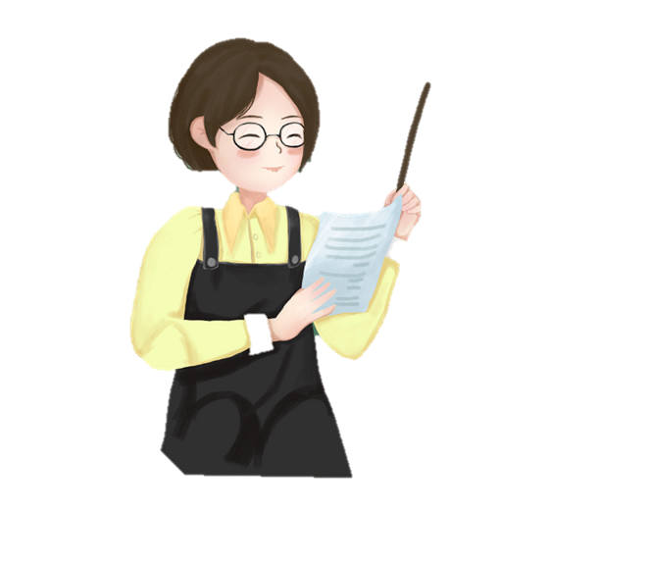
Trả lời
câu hỏi
Trả lời
Câu hỏi
TÔI LÀ HỌC SINH LỚP 2
TÔI LÀ HỌC SINH LỚP 2
?
2. Bạn ấy có thực hiện được mong muốn đến sớm nhất lớp không? Vì sao?
Bạn ấy không thực hiện được mong muốn đến sớm nhất lớp vì khi tới cổng trường bạn ấy đã thấy mấy bạn cùng lớp đang ríu rít nói cười ở trong sân.

Slide 18
Trả lời
câu hỏi
Trả lời
Câu hỏi
TÔI LÀ HỌC SINH LỚP 2
TÔI LÀ HỌC SINH LỚP 2
?
3. Bạn ấy nhận ra mình thay đổi như thế nào khi lên lớp 2?
Khi lên lớp 2 bạn ấy nhận ra mình lớn bổng lên.

Slide 19
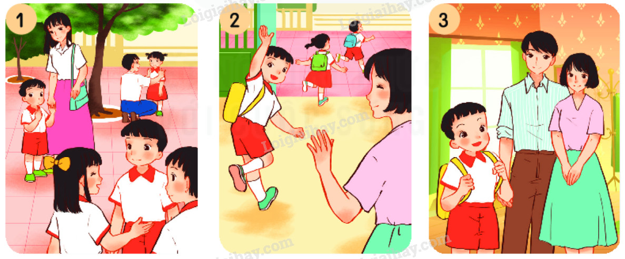
Trả lời
câu hỏi
Trả lời
Câu hỏi
TÔI LÀ HỌC SINH LỚP 2
TÔI LÀ HỌC SINH LỚP 2
?
4. Tìm tranh thích hợp với mỗi đoạn trong bài đọc.
Đoạn 1
Đoạn 2
Đoạn 3

Slide 20
Luyện đọc lại
TÔI LÀ HỌC SINH LỚP 2
Luyện
đọc lại
TÔI LÀ HỌC SINH LỚP 2
Ngày khai trường đã đến.
Sáng sớm, mẹ mới gọi một câu mà tôi đã vùng dậy, khác hẳn mọi ngày. Loáng một cái, tôi đã chuẩn bị xong mọi thứ. Bố ngạc nhiên nhìn tôi, còn mẹ cười tủm tỉm. Tôi rối rít: “Con muốn đến lớp sớm nhất.”.
Tôi háo hức tưởng tượng ra cảnh mình đến đầu tiên, cất tiếng chào thật to những bạn đến sau. Nhưng vừa đến cổng trường, tôi đã thấy mấy bạn cùng lớp đang ríu rít nói cười ở trong sân. Thì ra, không chỉ mình tôi muốn đến sớm nhất. Tôi chào mẹ, chạy ào vào cùng các bạn.
Chúng tôi tranh nhau kể về chuyện ngày hè. Ngay cạnh chúng tôi, mấy em lớp 1 đang rụt rè níu chặt tay bố mẹ, thật giống tôi năm ngoái. Trước các em, tôi cảm thấy mình lớn bổng lên. Tôi đã là học sinh lớp 2 rồi cơ mà.
(Văn Giá)
Notes:
Có thể cho học sinh thi đọc diễn cảm theo nhóm 3

Slide 21
Luyện tập văn bản
Luyện tập văn bản

Slide 22



Luyện tập
văn bản
Luyện tập
văn bản
TÔI LÀ HỌC SINH LỚP 2
TÔI LÀ HỌC SINH LỚP 2
1. Từ nào dưới đây nói về các em lớp 1 trong ngày khai trường?
a. ngạc nhiên
c. rụt rè
b. háo hức
Notes:
Kích vào các ô chữ để hình ảnh xuất hiện, sau khi học sinh trả lời đúng, kích vào hình ảnh cậu bé để các hình ảnh kia biến mất

Slide 23
Trả lời
câu hỏi
Trả lời
Câu hỏi
TÔI LÀ HỌC SINH LỚP 2
TÔI LÀ HỌC SINH LỚP 2
2. Thực hiện các yêu cầu sau:
a. Nói lời chào tạm biệt mẹ trước khi đến trường.
b. Nói lời chào thầy, chào cô giáo khi đến lớp.
c. Cùng bạn nói và đáp lời chào khi gặp nhau ở trường.
Notes:
Có thể cho học sinh hoạt động theo cặp và trình bày trước lớp, hoặc chơi trò chơi phóng viên.

Slide 24

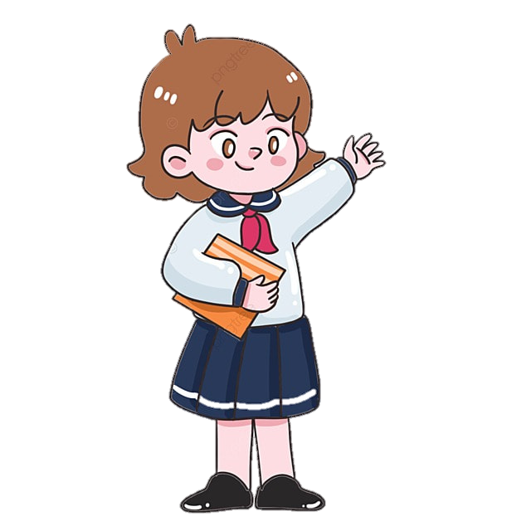
Trả lời
câu hỏi
Trả lời
Câu hỏi
TÔI LÀ HỌC SINH LỚP 2
TÔI LÀ HỌC SINH LỚP 2
Nói lời chào tạm biệt mẹ trước khi đến trường.
…
…
Chào con, chúc con đi học vui vẻ nhé!
Thưa mẹ, con đi học ạ!
Notes:
Có thể cho học sinh hoạt động theo cặp và trình bày trước lớp, hoặc chơi trò chơi phóng viên.

Slide 25
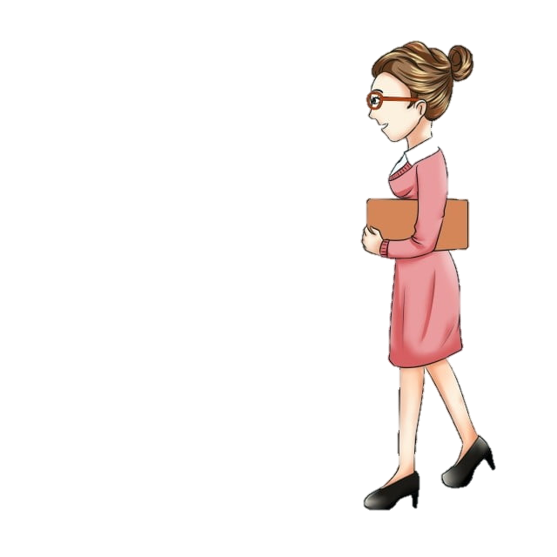
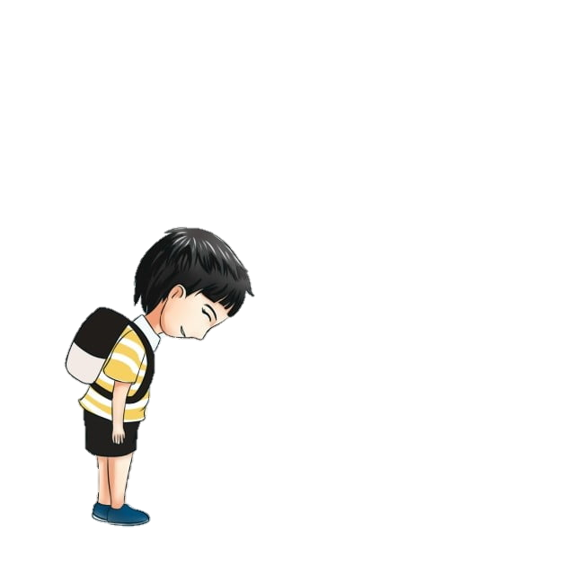
Trả lời
câu hỏi
Trả lời
Câu hỏi
TÔI LÀ HỌC SINH LỚP 2
TÔI LÀ HỌC SINH LỚP 2
Nói lời chào thầy, chào cô giáo khi đến lớp.
…
…
Em chào cô ạ!
Cô chào em, em ngoan lắm!
Notes:
Có thể cho học sinh hoạt động theo cặp và trình bày trước lớp, hoặc chơi trò chơi phóng viên.

Slide 26
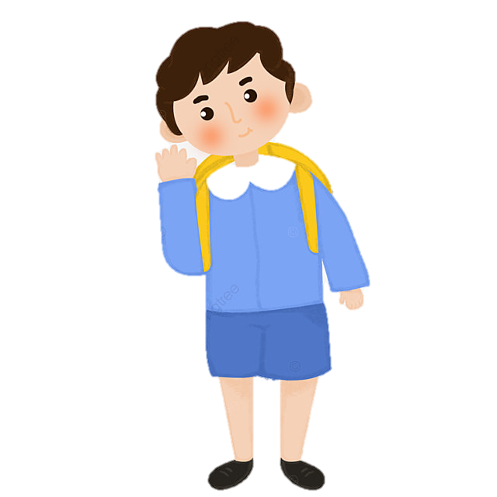
Trả lời
câu hỏi
Trả lời
Câu hỏi
TÔI LÀ HỌC SINH LỚP 2
TÔI LÀ HỌC SINH LỚP 2
Cùng bạn nói và đáp lời chào khi gặp nhau ở trường.
…
Chào Mai, sau hai tháng nghỉ hè không gặp mà cậu cao lên đấy nha.
…
Chào bạn! Vui quá, sau hai tháng nghỉ hè hôm nay lại được gặp các bạn.
Notes:
Có thể cho học sinh hoạt động theo cặp và trình bày trước lớp, hoặc chơi trò chơi phóng viên.

Slide 27
TRẢI
NGHIỆM
TRẢI
NGHIỆM

Slide 28




EM
PHÓNG
Trò chơi:
LÀ
NHÍ
VIÊN

Slide 29
Cách chơi
Cách chơi
Một học sinh sẽ đóng vai là phóng viên, một học sinh khác sẽ đóng vai là người quay phim;
Phóng viên và quay phim sẽ cùng nhau đi phỏng vấn các bạn trong lớp về nội dung mà giáo viên yêu cầu;
Cả lớp sẽ chọn ra những bạn phát biểu hay, tự tin, diễn đạt tốt để nhận phần thưởng.

Slide 30
Trò chơi:
EM
LÀ
PHÓNG
VIÊN
NHÍ
Nội dung
Nội dung
Em hãy chia sẻ cho các bạn về cảm xúc của bản thân khi mới bước vào lớp 1 và bây giờ khi các em đã trở thành học sinh lớp 2. Cảm xúc đó đã thay đổi như thế nào?

